Slide 1
INTÉZMÉNYI SZAKMAI WORKSHOP
Társadalmi konfliktusok kutatása, megelőzése és kezelése
Dr. Szabó-Tóth Kinga
Szakmai vezető BTK
2018. december 10. 13.00
Miskolci Egyetem
EFOP-3.6.2-16-2017-00007

Slide 2
Társadalmi konfliktusok kutatása, megelőzése és kezelése
Projektazonosító: EFOP-3.6.2-16-2017-00007
Projekt megnevezése: Az intelligens, fenntartható és inkluzív társadalom fejlesztésének aspektusai: társadalmi, technológiai, innovációs hálózatok a foglalkoztatásban és a digitális gazdaságban

Slide 3
tevékenységek
Konfliktus-koncepció
Állandó és változó szereplők (hallgatók is!)
Kutatások (5 településen)
kvantitatív és kvalitatív
intervenció
Konfliktus-térkép
Honlap
Tréning
Vendégoktatók
Publikációk
Utazások
Tananyag
Konferenciák
Kiadványok
http://www.konfliktus.uni-miskolc.hu/

Slide 4
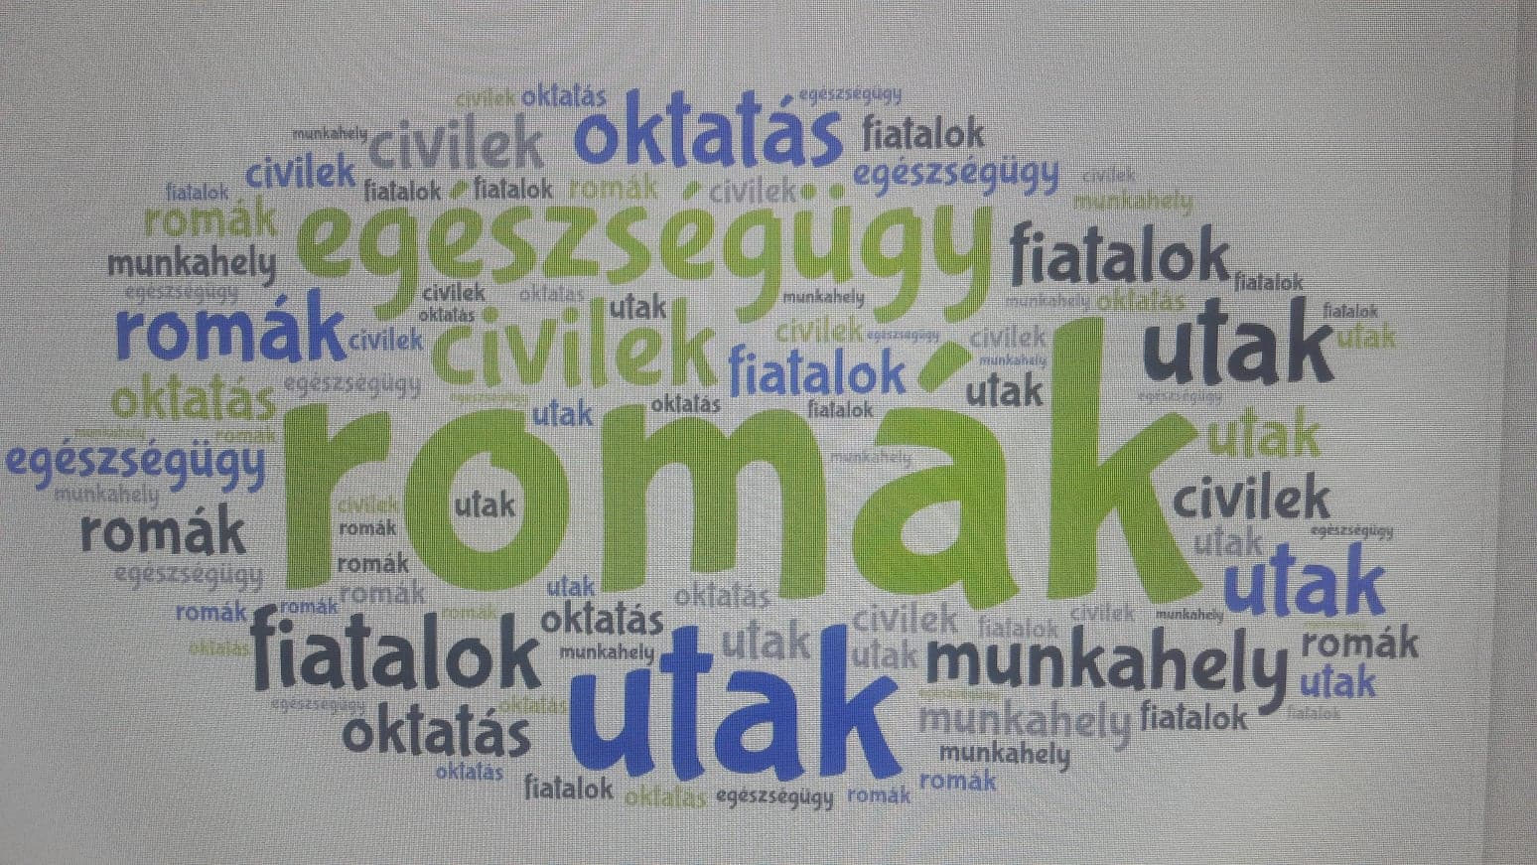
Sátoraljaújhely
Problémák

Slide 5
Köszönetnyilvánítás
A kutatást az EFOP-3.6.2-16-2017-00007 azonosító számú, Az intelligens, fenntartható és inkluzív társadalom fejlesztésének aspektusai: társadalmi, technológiai, innovációs hálózatok a foglalkoztatásban és a digitális gazdaságban című projekt támogatta.
A projekt az Európai Unió támogatásával, az Európai Szociális Alap és Magyarország költségvetése társfinanszírozásában valósul meg.

Slide 6
KÖSZÖNÖM A FIGYELMET!

